Slide 1
¿Quién soy?

Slide 2
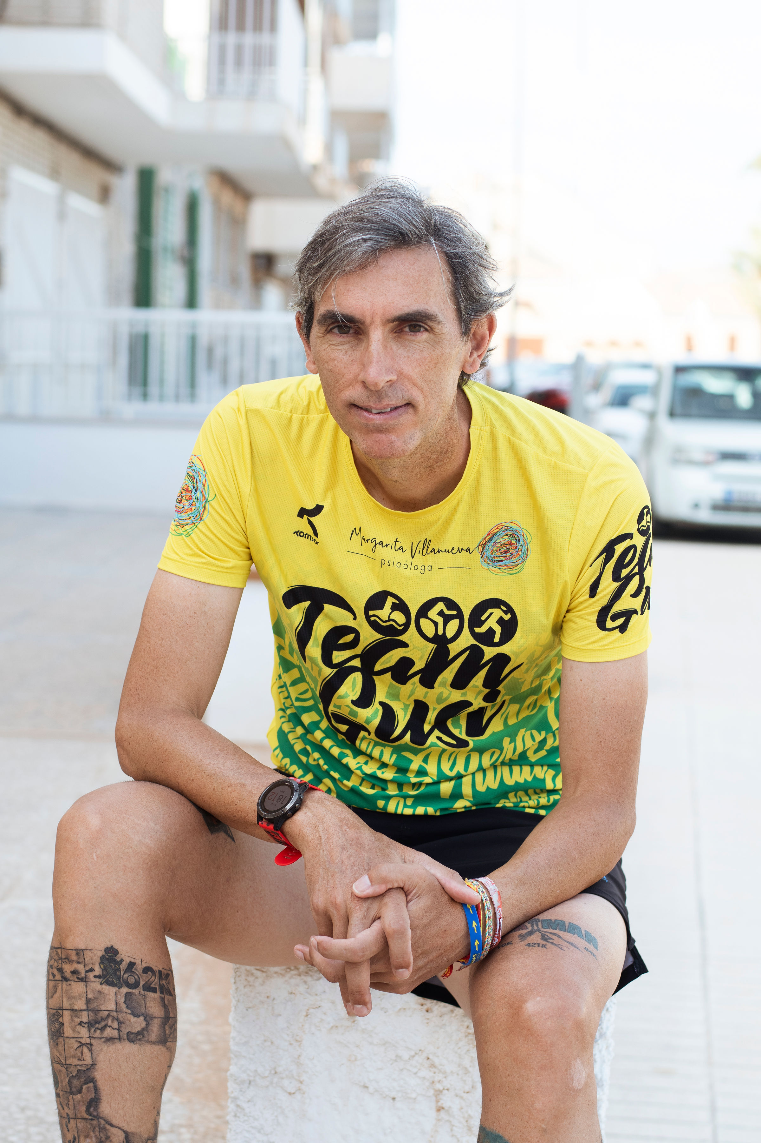
¿Quién soy?
Me llamo Alberto Prada Fernandez (también conocido como Gusi). Tengo 50 años. Nacido en Ponferrada (León), aunque por motivos laborales vivo en Murcia desde hace 17 años. Estoy casado y soy padre de 3 hijos.
Soy Técnico Superior en Animación y Actividades Físicas y Deportivas, Entrenador Personal y Entrenador de Triatlón Nivel I.
Amante del triatlón en la modalidad de larga distancia y ultra distancia.
Me considero un enamorado de los retos deportivos y solidarios, pero, ante todo, soy una persona con muchos ’’SUEÑOSRETOSMETAS’’.
@trigusi
Alberto Prada Fernández
650651457
alprafer04@hotmail.com

Slide 3
CURRICULUM DEPORTIVO

Slide 4
Curriculum deportivo
1 Half Ultraman (5k nadando + 215k bici + 42km correr)
+100
Medias maratones (21k)
1 Ultraman (10k nadando + 421k bici + 84km correr)
25 Maratones (42km.)
1 210km. Camino de Santiago (10 Medias Maratones-10 días)
4 Half Ironman (1,9k nadar-90k bici-21k correr)
3 Ironman (3,8k nadar-180k bici-42k correr)
4 Ultramaratones (126K, 100K, 84K, 61K)
1 250 km. Camino de Santiago en bici con 3500 d+
112 meses 12 maratones 2021
Varias marchas cicloturistas (180km, 200km y 300km)
-
-
Varias travesías aguas abiertas (6km, 8km y 10km)

Slide 5
QUÉ QUEREMOS HACER

Slide 6
-Me propongo hacer la carrera por etapas considerada, la más dura del mundo. -Las fechas serán del 25 de Marzo al 04 de Abril de 2022. -Se hará por el Sahara Marroquí. -Hare una distancia de 250 km. -La duración será de 7 días. -Todo se hará en autosuficiencia alimentaria.
Qué queremos hacer

Slide 7
PARA QUÉ LO HACEMOS

Slide 8
- Los fondos recaudados irán a beneficio de AFACMUR (Asociación de Familiares de Niños con Cáncer de la región de Murcia). -Se dará visibilidad a AFACMUR y a su trabajo. - La misión principal de AFACMUR es : mejorar la calidad de vida de niños y adolescentes afectados de cáncer y de sus familias, mediante atención, apoyo y acompañamiento psicosocial, educativo y de ocio. Nuestra misión también incluye la concienciación y sensibilización de la sociedad. -El objetivo principal de esta colaboración es concienciar y educar en valores, como la persistencia, el esfuerzo y la labor de AFACMUR en la sociedad en general.
Para qué lo hacemos
www.afacmur.org
afacmur@afacmur.org
968 341 848
@afacmur
@afacmur
@afacmur1

Slide 9
COMO COLABORAR

Slide 10
-Aportaciones económicas por cada kilometro recorrido. -Numero de cuenta AFACMUR ES44 2100 2362 3902 0015 5383 (La Caixa) - A través de la plataforma “Mi grano de arena” (incluir el enlace cuando lo tengamos)
Como colaborar

Slide 11
TODO CAMINO, POR MÁS LARGO QUE SEA, COMIENZA POR UN PEQUEÑO PASO.
www.afacmur.org
968 341 848
@trigusi
Todos los fondos irán destinados a la ASOCIACION de Familiares de niños con Cáncer de la Región de Murcia

